Slide 1
Корисно знати… Як будувати здорові стосунки?
Особисті кордони. Про Тебе і Твою цінність.

Slide 2

Що таке підлітковий вік? 13 – 18 років…
Підлітковий вік є першим перехідним періодом від дитинства до зрілості. Цей період є складним як для дитини, так і для її близьких. Саме в цей час відбувається інтенсивний розвиток і ріст організму, стрімкий розвиток в емоційній та інтелектуальній сферах, що призводить до зміни самосвідомості, розумінні себе та оточуючих. Підлітки мають величезну потребу у самоствердженні, рівноправному і довірливому спілкуванні з ровесниками і дорослими.

Slide 3
Фізіологія + психологія = підліток Що таке правило 3С?
Що таке гормони і чому всі постійно говорять про те, що вони “грають”?
Гормони, по суті, це такі невидимі помічники, які допомагають різним органам в твоєму тілі або зберігати спокій або приготуватися до небезпеки. Це «каталізатори», які виробляються одними органами (гіпофізом), а впливають на інші. Вони існують для того, щоб підтримувати в тілі баланс, а ще є відповідальними за цілу купу процесів, які відбуваються в тілі начебто без будь-якої твоєї участі (начебто на підсвідомому рівні)
Гормони стресу — адреналін, норадреналін і кортизол
Статеві гормони тестостерон і естроген відповідають за зміни в нашому тілі у підлітковому віці.
Фізична активність стимулює дофамін, ендорфін, серотонін та окситоцин.
Гормон мелатонін – секрети сну (з 0 – 4 год ранку)

Slide 4
Пам’ятка
Діапазон 13 – 18 років
1. Гормональні зміни (естроген жін, та тестостерон чол. гормони)
2. Над категоричність
Лише чорне – біле (необхідно для розвитку критичного мислення та адекватної оцінки Себе та оточуючих)
3. Пошук нових АВТОРИТЕТІВ ( спілкування та комунікація з однолітками)
4. Батькам (Не нав’язувати своїх бажань)
Не критикувати зовнішність дитини
ПІДТРИМКА
ТИ КЛАСНА! КЛАСНИЙ!
ТИ КРУТА!КРУТИЙ!
ТИ ВМІЄШ!
ЯК ДОБРЕ У ТЕБЕ ВИЙШЛО!.......
7. Завжди говорити, що Я Тебе розумію!
8. Цікавитись життям підлітка!
9. Смачна їжа (вплив вітамінів на організм)

Slide 5

Концепція розвитку особистості. Живи за власною «Я концепцією!»
Моє реальне Я | та ідеальне Я
Ід (Воно)індивід
Его(особистість)
СуперЕго(індивідуальність)
(Досліджували З. Фройд та Пар’є.)
Групова терапія (Проходження тесту на індивідуальність)

Slide 6
Статус «ПІДЛІТОК» та його соціально-психологічні особливості!
зміна активностей, інтересів, потреб, бажань, мотивів (пошук собі подібних, молодіжні субкультури та угрупування)
підлітки часто проявляють опір, непослух, протест, впертість, негативізм, замкненість або грубість (особливо по відношенню до дорослих).
емоційна нестійкість, підвищена вразливість, необ’єктивне сприйняття дійсності (максималізм)
виникнення відчуття дорослості (розвивається самосвідомість та ставлення до себе як до дорослої і самостійної особистості через самопізнання, формування самооцінки, мотиваційної сфери).
формується особливе ставлення до своїх нових можливостей та здібностей (пошук ідеалів та базових особистостей, поняття що таке соціальний феномен лідерство)

Slide 7
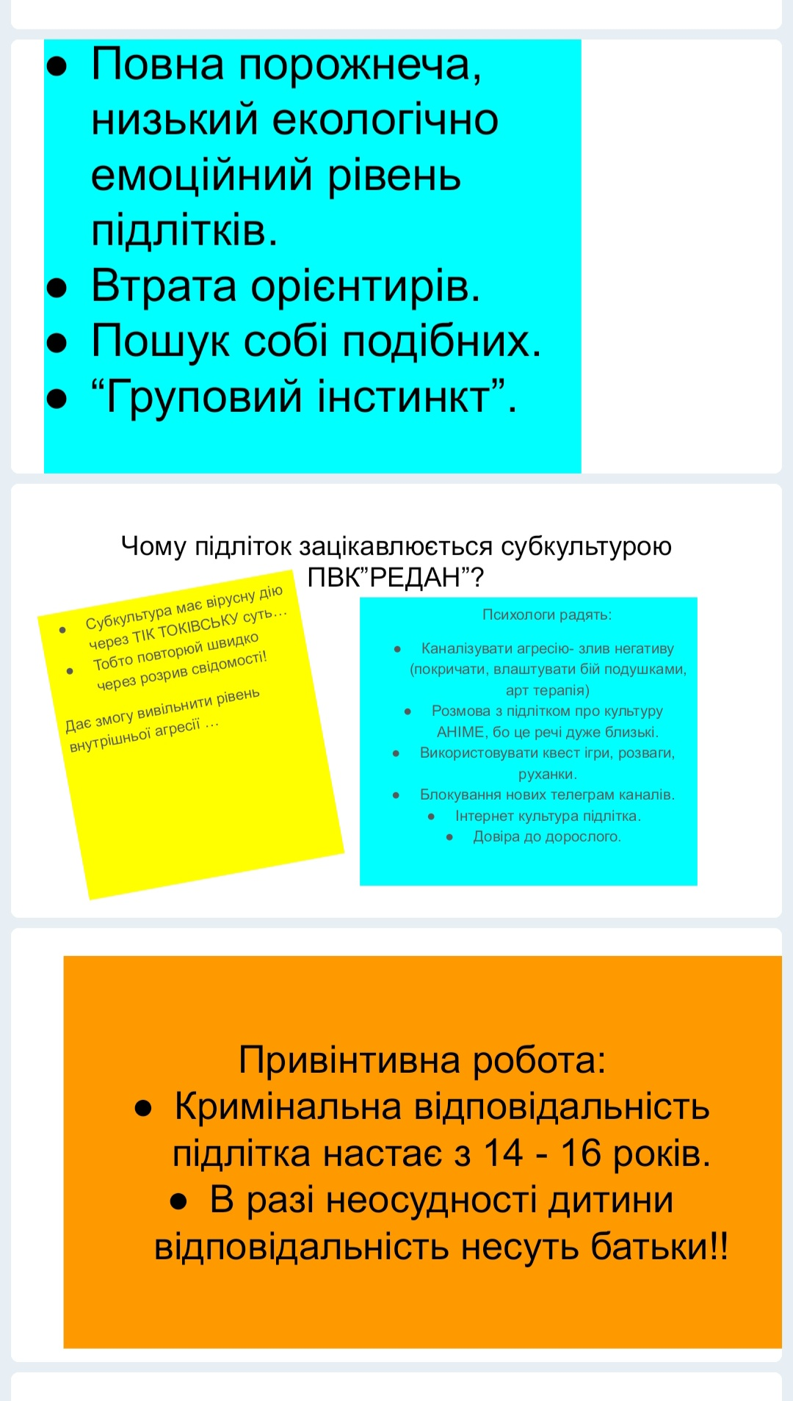
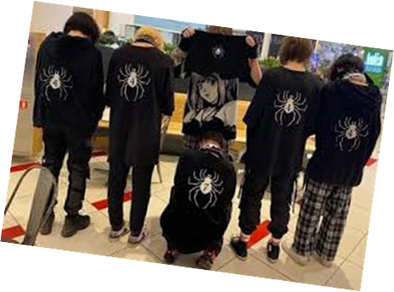
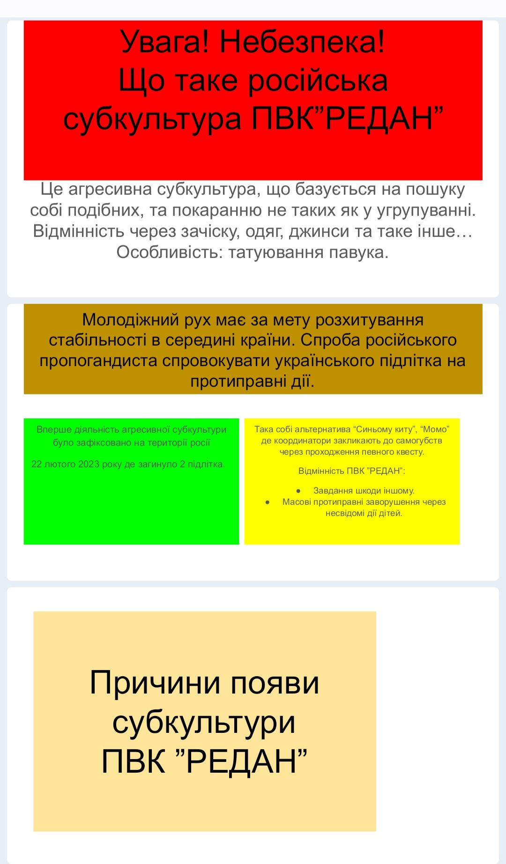
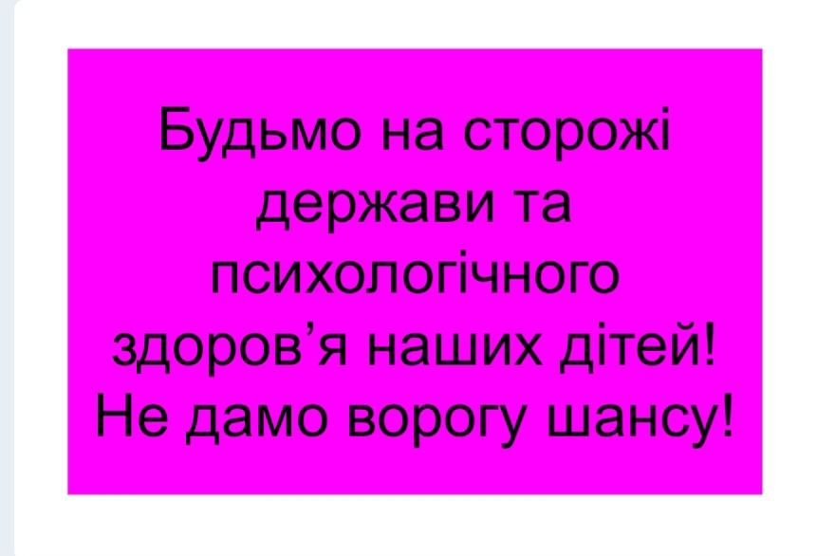

Slide 8
Висока та низька самооцінка….міф?
ПАРАМЕТРИ САМООЦІНКИ
Стійкість – коли стійка самооцінка то навіть похибки на роботі чи у навчанні не впливають на мою думку та відношення до самого Себе!
Нестійка самооцінка ( та ж сама похибка у чомусь)приводить мене до думки, що Я шмат лайна!

Slide 9
Автономність – це коли Віка каже, що «Я страшко» не впливає на мою думку про саму Себе!
Неавтономна самооцінка, коли Олі не подобається мій ніс то Я вважаю Себе «страшком». В психології це називають залежність від чужої думки, тобто Я очима інших!
Реалістичність - це коли Я розумію, що в Мене є як слабкі так і сильні сторони. Це приклад адекватної самооцінки.

Slide 10
Тестова вправа « Який Я насправді ?»
«Матрьошка» – це одна з психодраматичних технік, яка сприяє
саморозкриттю і самопізнанню членів групи.
Успіх вправи пов’язаний зі створенням довірливої і підтримуючої атмосфери.
Добровольцеві дається в руки матрьошка і пропонується відкривати її, добираючись до найменшої лялечки.
Кожен шар позначає для учасника його сутність, так що під зовнішньою оболонкою – яким бачать його оточують – ховаються більш глибокі і таємні рівні.
Гра починається словами:
– Це я (ім’я учасника), яким мене бачать оточуючі, товариші, колеги, друзі, сім»я ...і яким я є насправді!

Slide 11

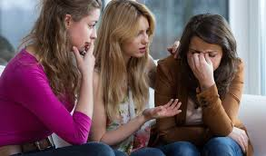
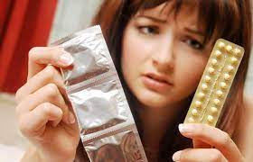


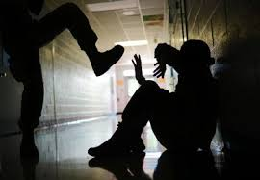
Психологія підлітка
Психологія поведінки ( де норма та межа)
Психологія їжі
Психологія кохання
Психологія суїциду
Психологія агресії (матюка)
Психологія лідерства

Slide 12
- Базова особистість чи друг? - Відповідальність!(Як правильно сварити?) - Правила! - Слід, там де живу!
Як знайти спільну мову з підлітком!?

Slide 13
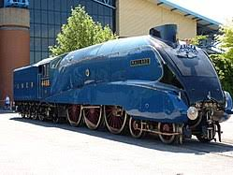
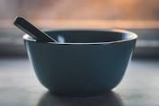
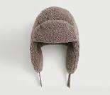
Вправа «Одягни шапку» Вправа «Мита тарілка»
Практична гра «Паротяг»

Slide 14


Вчись бути номером 2….
Бо номер 1 – це великі очікування, а номер 2 – це рівень Твоєї підготовки!

Slide 15

Заменеджуй Своє життя!
Займись Своїм тілом;
Очисти Свою свідомість;
Відмовся від поганих звичок;
Прибери в під’їзді;
Викинь сміття в урну…… і життя стане кращим, а СВІТ чистішим!

Slide 16
ПРОШУ сказати три фрази: Дякую! Ми працювали разом! Ми молодці!
РИТУАЛ ПОБАЖАННЯ!!!
ВЧИСЬ ДЯКУВАТИ!

